Slide 1
實驗22 NetSim－Cisco存取規則清單
實驗目的：
明瞭Cisco安全管理法則
建立ACLs－Standard、Extended

Slide 2
背景資料
Access List（存取規則清單）或Access Control List(ACL)是網路安全中的一項必要功能，當網路規模還很小時，常會使用密碼來允許使用者得到設備的權限，但如果網路規模愈來愈大時，網路管理者會開始面臨到存取上的管理問題，而Access List就是用來解決大中型網路上存取關係問題的方式。
當Access List功能啟動之後，如果有個封包進入路由器時，路由器所扮演的不再只是轉送的角色而已，而是要經過Access List的測試，才可以轉送出去，假若無法通過Access List中的存取規則，該封包就會被丟棄（drop）。

Slide 3
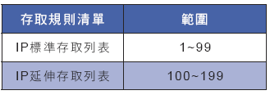
IP存取列表
IP網路環境中，我們使用IP存取列表有分成IP標準的存取列表（IP Standard Access Lists）及IP延伸的存取列表（IP extended Access Lists），範圍如下表所示。

Slide 4
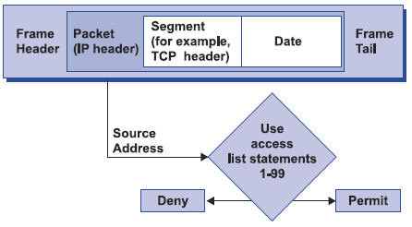
標準的IP存取列表
標準的IP存取列表如圖示，只有比對封包的來源位址，然後進行允許(permit)或拒絕(deny)的限制動作。

Slide 5
標準的IP存取列表
標準的IP存取列表的語法，如下所示：
access-list access-list-number {permit|deny} source [wildcard mask]
access-list是主要的指令，而後面的參數說明如下：
  access-list-number：存取列表的號碼，標準的IP存取列表號碼是1~99。
  permit|deny：指定這條規則是[允許|拒絕]。
  source：要使用這條規則的來源IP位址。
  wildcard mask：通配遮罩，0是進行檢查，1是不檢查。

Slide 6
通配遮罩 (wildcard mask)
範例一：source：192.192.73.120
  Wildcard mask：0.0.0.0，代表每個位元都必需符合，此規則只針對192.192.73.120。
範例二：source：192.192.73.0
  Wildcard mask：0.0.0.255，代表後面的256個位置會符合規則，也就是192.192.73.0~192.192.73.255都符合。

Slide 7
標準的IP存取列表
在訪問列表的最後有一條隱含聲明︰deny any，即使並沒有設定，所以每一條正確的訪問列表都至少應該有一條允許語句。

Slide 8
通配遮罩
通配遮罩用來設定個別的主機、網路區塊、或特定範圍的一個網路或多個網路，和子網路遮罩不同的是它並不需要連續的0再接上連續的1，其中0是進行檢查，1是不檢查，例如0.0.0.19(00010011)，表示不檢查最後第5,2,1位元，不過除非是考試需要否則一般並不會如此設定，底下用一些實用範例來說明通配遮罩的設定。

Slide 9
通配遮罩
個別的主機
  標準存取列表
    Access-list 1 permit 192.168.1.1 0.0.0.0
    Access-list 1 permit 192.168.1.1(標準存取列表預設值 0.0.0.0)
    Access-list 1 permit host 192.168.1.1
  延伸存取列表
    Access-list 101 permit ip 192.168.1.1 0.0.0.0 any
    Access-list 101 permit ip host 192.168.1.1 any

Slide 10
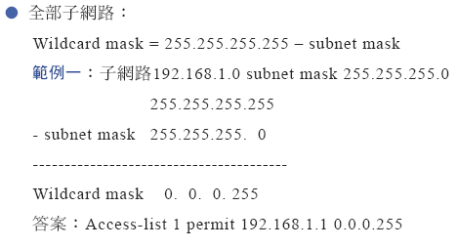
通配遮罩

Slide 11
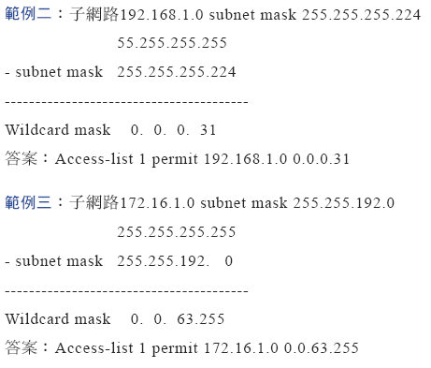
通配遮罩

Slide 12
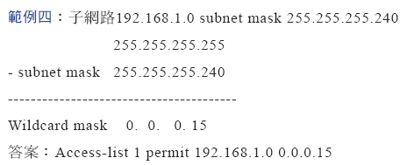
通配遮罩

Slide 13
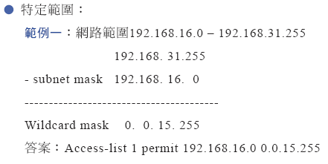
通配遮罩

Slide 14
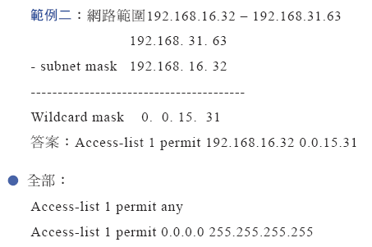
通配遮罩

Slide 15
啟動Access List
設定好存取列表的規則後，我們必需在指定的介面上啟動列表才算完成設定。啟動的語法如下所示：
ip access-group access-list-number {in | out}
  ip access-group是主要指令，其後面的參數說明如下：
    access-list-number：是已設定好的存取列表編號。
    in/out：in是進入介面，out是從介面輸出，預設是out。

Slide 16
路由器有ACL的封包處理流程
路由器待處理的封包數量眾多，所以增加ACL會增加路由器的負擔，有時會建議使用專用防火牆來過濾封包。

Slide 17
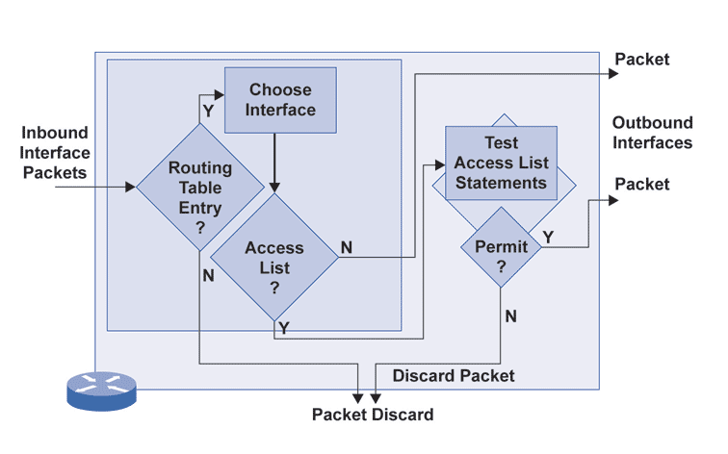
路由器有ACL的封包處理流程

Slide 18
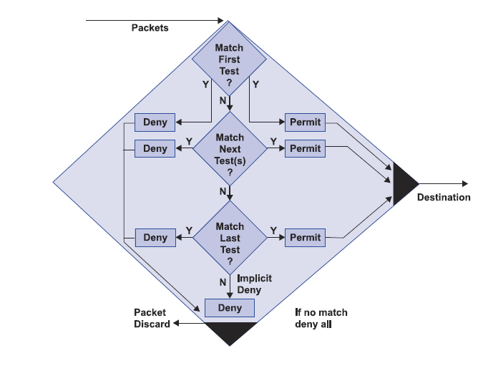
路由器有ACL的封包處理流程

Slide 19
延伸的IP存取列表
IP延伸存取列表，顧名思義，就是IP標準存取列表的進階版本。IP延伸存取列表如圖示，可以使用較多的控制參數，比對封包的來源位址、目的位址、埠號和協定，然後進行允許(permit)或拒絕(deny)的限制動作。

Slide 20
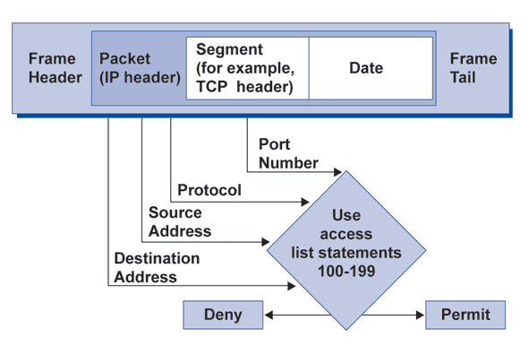
延伸的IP存取列表

Slide 21
延伸的IP存取列表
延伸的IP存取列表的語法如下所示：
access-list access-list-number {permit | deny} protocol source source-wildcard [operator port] destination destination-wildcard [operator port] [established] [log]

Slide 22
延伸的IP存取列表
其中access-list是主要的指令，而後面的參數說明如下：
  access-list-number：存取列表的號碼，延伸的IP存取列表號碼是100~199。
  permit|deny：指定這條規則是[允許|拒絕]。
  protocol：可以使用的協定，有tcp、udp、IP、ICMP、IGRP、EIGRP、OSPF等。
  source source-wildcard：來源位址的IP。source-wildcard是用來辨識來源IP位址是否符合我們想要制定的規則，當source-wildcard為1時忽略不檢查，若為0則是需要檢查，用法和標準存取列表相同，而any是代表任何來源的IP封包，也就是0.0.0.0 255.255.255.255。
  destination destination-wildcard：目的位址的IP，和source source-wildcard的用法一樣。
  operator port：協定指定的選項。
  log：記錄有關封包進入存取列表的資訊。

Slide 23
延伸的IP存取列表
access-list 101 permit tcp 192.168.1.16 0.0.0.15 any eq telnet
access-list 102 permit ip 192.168.2.0 0.0.0.15 any
access-list 101 deny tcp 172.16.1.0 0.0.0.255 172.16.3.0 0.0.0.255 eq 21
access-list 101 deny tcp 172.16.1.0 0.0.0.255 172.16.3.0 0.0.0.255 eq 20
access-list 101 permit ip any any

Slide 24
實驗方法
實驗要求：不允許172.16.0.0/16, 192.168.2/0, 192.168.3.1連線至PC1。
首先建立存取列表
  (config)#access-list 1 deny 172.16.0.0 0.0.255.255
  (config)#access-list 1 deny 192.168.2.0 0.0.0.255
  (config)#access-list 1 deny host 192.168.3.1
  (config)#access-list 1 permit any

Slide 25
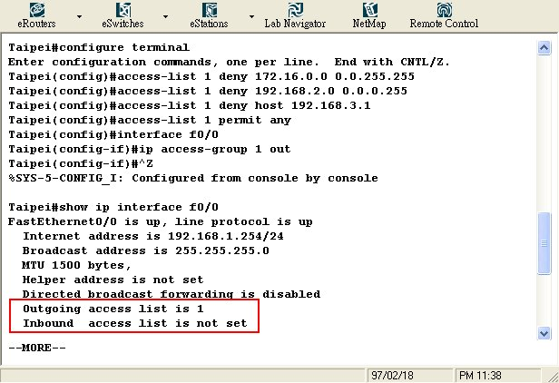
標準存取列表
啟動這條規則，並可用『show ip interface f0/0』來驗證，過程如下所示：
  (config)#interface f0/0
  (config-if)#ip access-group 1 out

Slide 26
延伸存取列表
實驗要求：新竹(Router 2)只允許由高雄(Router 3)來telnet。
路由器要使用telnet命令來被遠端虛擬終端控制的話，其路由器需在vty上設有密碼，本實驗要求新竹(Router 2)可被telnet，相關命令請參考實驗十六。
首先建立存取列表
  (config)#access-list 101 permit tcp host 172.16.2.253 any eq telnet
  (config)#access-list 101 permit tcp host 172.16.3.254 any eq telnet
  (config)#access-list 101 permit tcp host 172.16.5.253 any eq telnet
  (config)#access-list 101 deny tcp any any eq telnet
  (config)#access-list 101 permit ip any any

Slide 27
延伸存取列表
啟動這條規則，並可用『show ip interface f0/0』來驗證，過程如下所示：
  (config)#interface s0
  (config-if)#ip access-group 101 in
  (config-if)#interface s1
  (config-if)#ip access-group 101 in

Slide 28
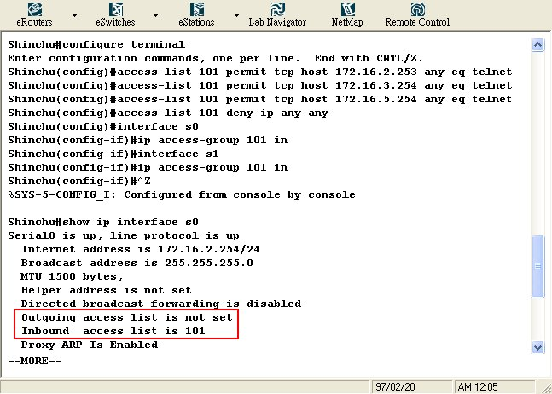
延伸存取列表

Slide 29
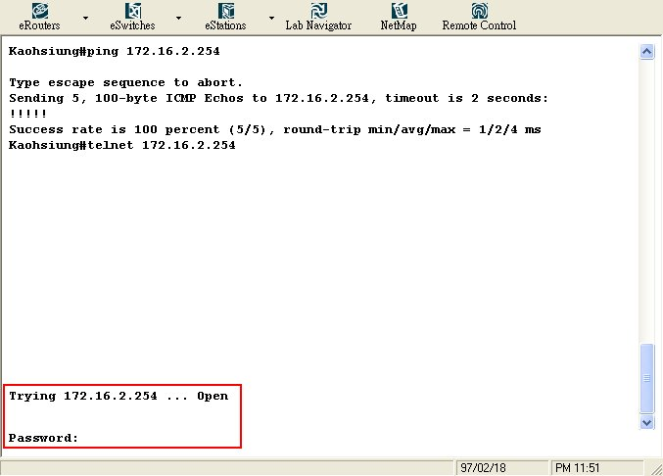
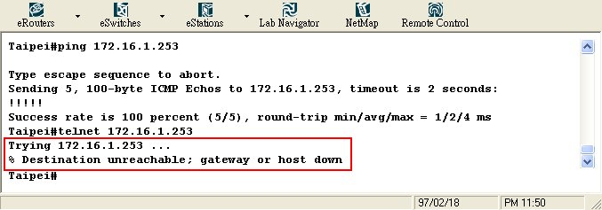
延伸存取列表
接下來分別使用台北(Router 1)和高雄(Router 3)對新竹(Router 2) telnet來驗證。

Slide 30
延伸存取列表
實驗要求：高雄(Router 3)不允許PING。
首先建立存取列表
  (config)#access-list 101 deny icmp any any
  (config)#access-list 101 permit ip any any
接下來，啟動這條規則，過程如下所示：
  (config-if)#interface s0
  (config-if)#ip access-group 101 in
  (config-if)#interface s1
  (config-if)#ip access-group 101 in
  (config-if)#interface s2
  (config-if)#ip access-group 101 in
  (config-if)#interface f0/0
  (config-if)#ip access-group 101 in

Slide 31
名稱式存取清單
名稱式存取清單不是另外種類存取清單，僅是一種產生標準與延伸式存取清單的方法，名稱式存取清單可用名稱來產生，讓我們以較有意義的方式來參考，這存取清單沒有任何新的或不同的意義，命令如下：
ip access-list {extended |logging | standard} access-list-name
啟動名稱式存取清單的語法如下所示：
ip access-group access-list-name {in | out}

Slide 32
學習評量
說明建立存取列表的目的。
說明標準存取列表的範圍。
說明伸存取列表的範圍。
any所代表的位址為何？
說明哪個指令是指啟動存取列表？
說明何謂Source-wildcard？該如何計算？
說明存取列表和防火牆是否相同？
說明TCP和UDP常用的port號為何？
說明標準存取列表和延伸存取列表的差異性。
在延伸存取列表的實驗中，新竹(Router 2)只允許由高雄(Router 3)來telnet，除實驗範例外有沒有其它的指定方式？

